Slide 1
¿QUÉ HAGO CON LOS TÓXICOS?
Pr. Oscar S. Mendoza
Misión del Oriente Peruano
www.prmendoza

Slide 2
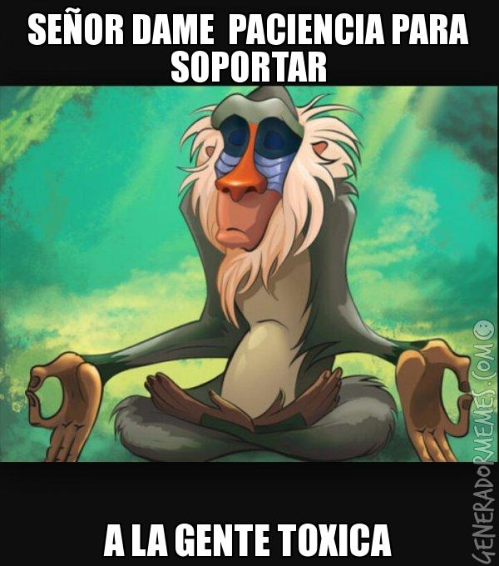
Introducción
¿Cuáles son las características de una persona tóxica?
¿Qué hacer si tu pareja es tóxica?
¿Por qué no es recomendable tener una relación con la gente tóxica?
¿Qué dice la Biblia de las personas tóxicas?

Slide 3

Características de los tóxicos
Necesita aprobación de amor

Slide 4
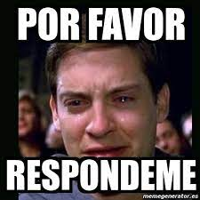
Características de los tóxicos
Dependencia emocional

Slide 5
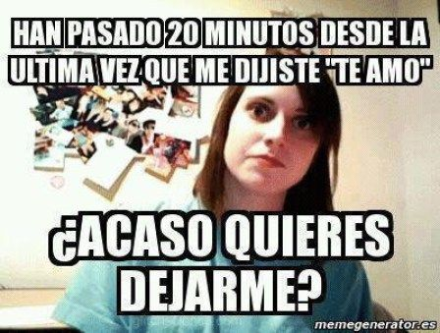
Características de los tóxicos
Obsesionados por la relación

Slide 6
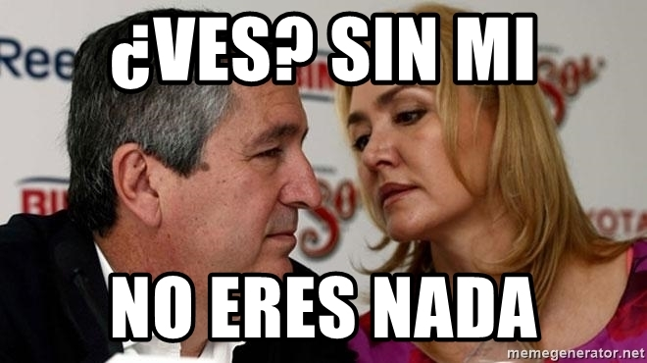
Características de los tóxicos
Te menosprecia (dicen que si él/ella, tú no eres nada)

Slide 7
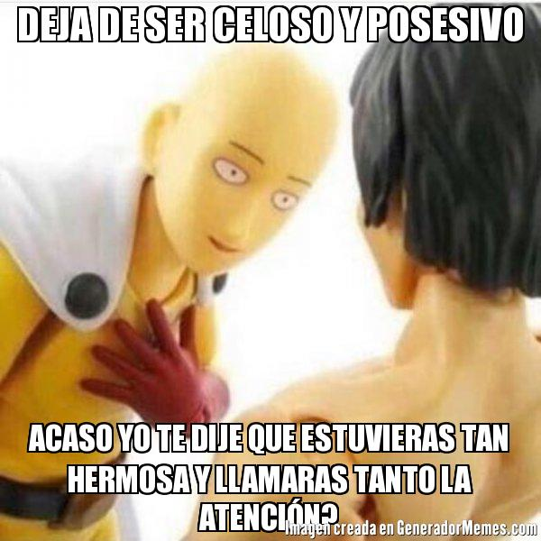
Características de los tóxicos
Son posesivos (no te comparten emocionalmente ni con tu familia)

Slide 8
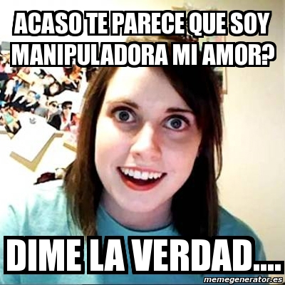
Características de los tóxicos
Son manipuladores (te controlan todo)

Slide 9
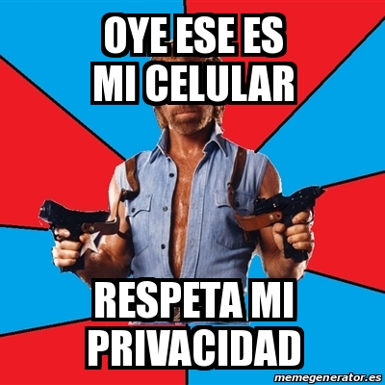
Características de los tóxicos
No respeta tu privacidad

Slide 10

Características de los tóxicos
Si no haces lo que te pide, se enoja.

Slide 11
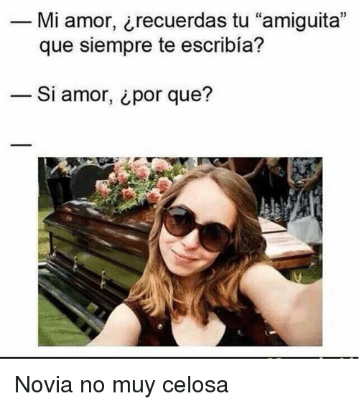
Características de los tóxicos
Es celosa (a)

Slide 12
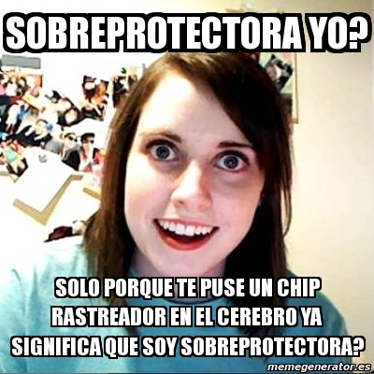
Características de los tóxicos
Es sobreprotector contigo

Slide 13
¿Qué hacer con una persona tóxica?
Termina la relación.
Si te acosa, denúncialo (a).
Comienza alejándote de a pocos de él/ella.
En ese tiempo libre, dedícate a ti mismo.
Impide que ya no tenga poder sobre ti.
Di “no” al miedo. Mereces a alguien mejor.
Busca ayuda pastoral y psicológica.
Si la pareja tóxica desea cambiar, acudirá a un pastor y a un psicólogo (a). Si no lo hace, nunca va a cambiar.

Slide 14
¿Por qué no es recomendable estar con una persona tóxica?
Te malogrará tu presente.
Tu futuro con él/ella no será feliz, sino infeliz.
Si te casas con él/ella, hay un 99% de posibilidad que se divorcien.
Para hacer feliz a otra persona, se necesita salud mental. Los tóxicos no la tienen.
Te afectará psicológicamente.
Te afecta espiritualmente.

Slide 15
¿Qué dice la Biblia de las personas tóxicas?
“No te entremetas con el iracundo, ni te acompañes con el hombre de enojos” (Proverbios 22:24)

Slide 16
¿Qué dice la Biblia de las personas tóxicas?
“No envidies al hombre violento, y no escojas ninguno de sus caminos” (Proverbios 22:24)

Slide 17
¿Qué dice la Biblia de las personas tóxicas?
“En el amor no hay temor, sino que el perfecto amor echa fuera el temor, porque el temor involucra castigo, y el que teme no es hecho perfecto en el amor” (Proverbios 22:24)

Slide 18
¿Qué dice la Biblia de las personas tóxicas?
“El que me libra de enemigos, y aun me exalta sobre los que se levantan contra mí; me libraste del varón violento” (2 Samuel 22:49)

Slide 19
¿Qué dice la Biblia de las personas tóxicas?
“Porque el violento será acabado, y el escarnecedor será consumido; serán destruidos todos los que se desvelan para hacer iniquidad” (Isaías 29:20)

